Slide 1
Графики тригонометрических функций

Slide 2
Функция у = sin x, ее свойства
Преобразование графиков тригонометрических функций путем параллельного переноса
Преобразование графиков тригонометрических функций путем сжатия и растяжения

Slide 3
Графиком функции у = sin x является синусоида
Свойства функции:
D(y) =R
Периодическая (Т=2π)
Нечетная (sin(-x)=-sin x)
Нули функции:
у=0, sin x=0 при х = πn, n∈Z
y=sin x

Slide 4
Свойства функции у = sin x
5. Промежутки знакопостоянства:
У>0 при х ∈ (0+2πn; π+2πn), n∈Z
У<0 при x ∈ (-π+2πn; 0+2πn), n∈Z
y = sin x

Slide 5
Свойства функции у=sin x
6. Промежутки монотонности:
функция возрастает на промежутках
вида: [-π/2+2πn; π/2+2πn], n∈Z
y = sin x

Slide 6
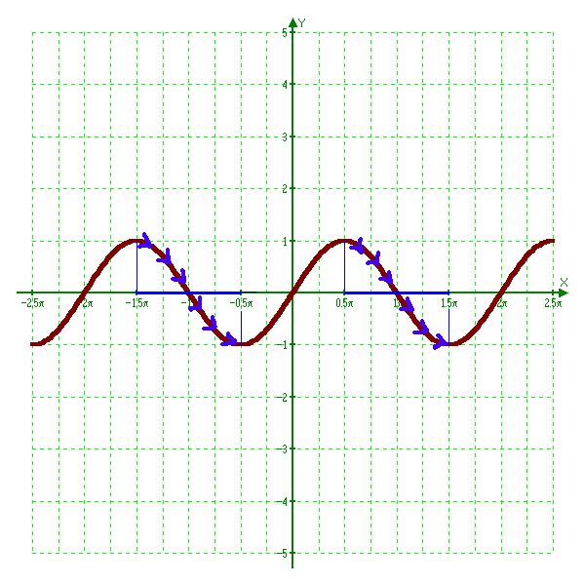
Свойства функции у=sin x
Промежутки монотонности:
функция убывает на промежутках
вида: [π/2+2πn; 3π/2+2πn], n∈Z
y=sin x

Slide 7
Свойства функции у =sin x
7. Точки экстремума:
Х_{мах}= π/2 +2πn, n∈Z
Х_{мin}= -π/2 +2πn, n∈Z
y=sin x

Slide 8
Свойства функции у =sin x
8. Область значений:
Е(у) = [-1;1]
y = sin x

Slide 9
Преобразование графиков тригонометрических функций
График функции у = f (x+в) получается из графика функции у = f(x) параллельным переносом на (-в) единиц вдоль оси абсцисс
График функции у = f (x)+а получается из графика функции у = f(x) параллельным переносом на (а) единиц вдоль оси ординат

Slide 10
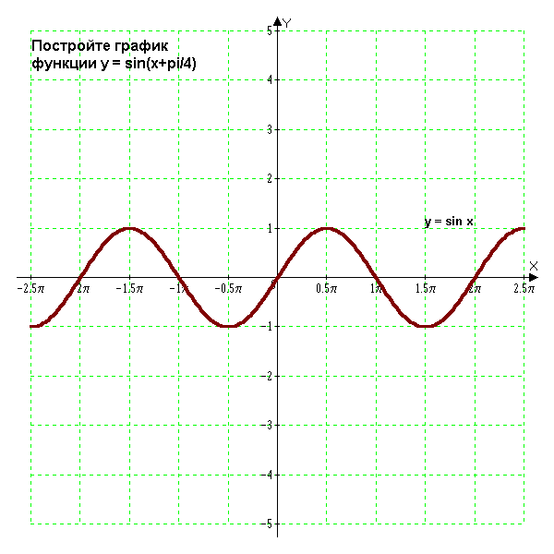
Преобразование графиков тригонометрических функций
Постройте график
Функции у =sin(x+π/4)
вспомнить
правило !

Slide 11
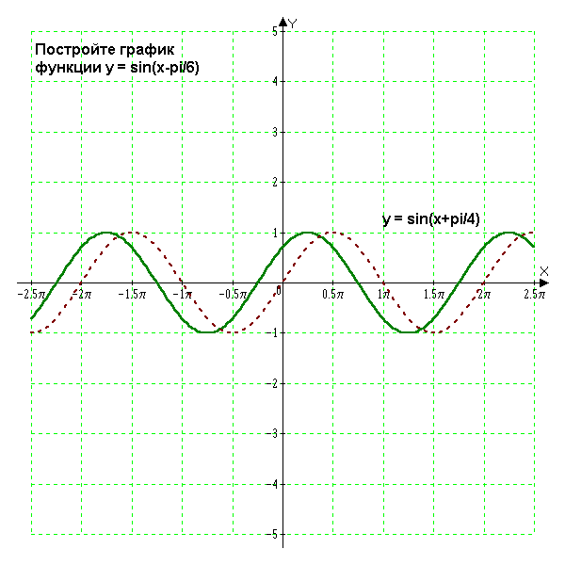
Преобразование графиков тригонометрических функций
Постройте график
функции: y=sin (x +π/4)
y =sin (x+ π/4)

Slide 12
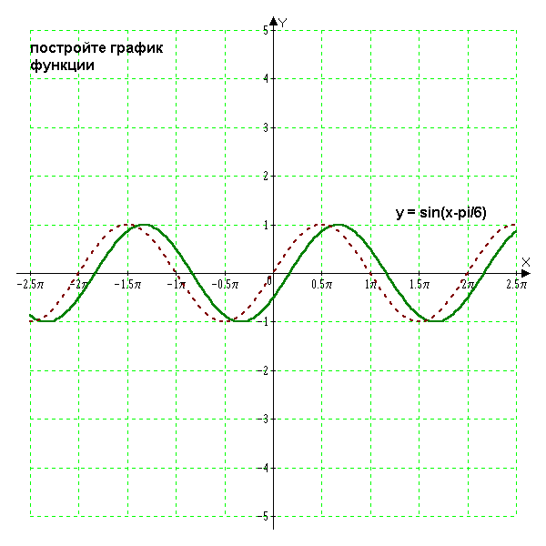
Преобразование графиков тригонометрических функций
Постройте график
функции:
y = sin ( x - π /6)
y =sin (x - π/6)

Slide 13
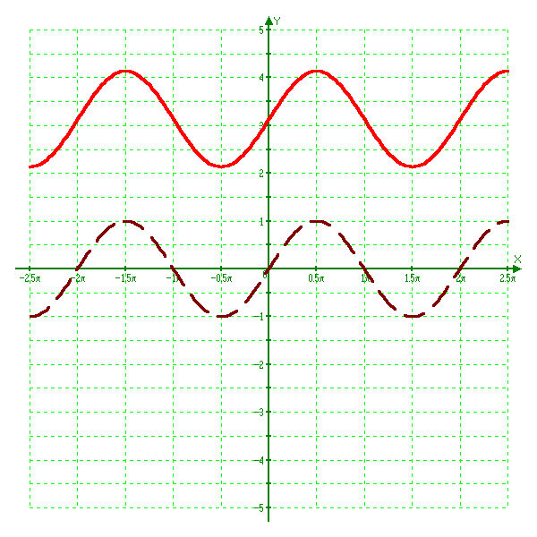
Преобразование графиков тригонометрических функций
y= sin x +π
Постройте график
функции: y=sin x + π
вспомнить
правило

Slide 14
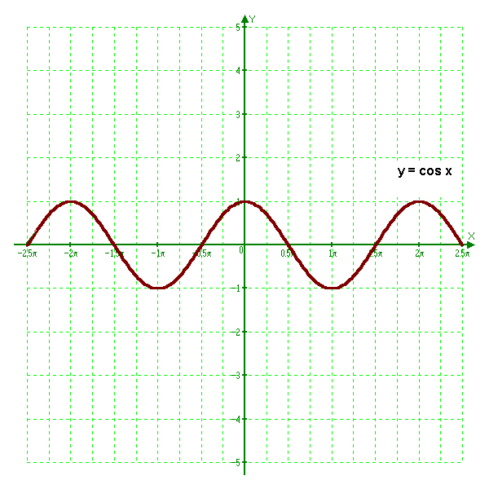
Графиком функции у = cos x является косинусоида
sin(x+π/2)=cos x
Перечислите свойства
функции у = cos x

Slide 15
Преобразование графиков тригонометрических функций путем сжатия и растяжения
График функции у =k f (x) получается из графика функции у = f(x) путем его растяжения в k раз (при k>1) вдоль оси ординат
График функции у = k f (x) получается из графика функции у = f(x) путем его сжатия в k раз (при 0<k<1) вдоль оси ординат

Slide 16
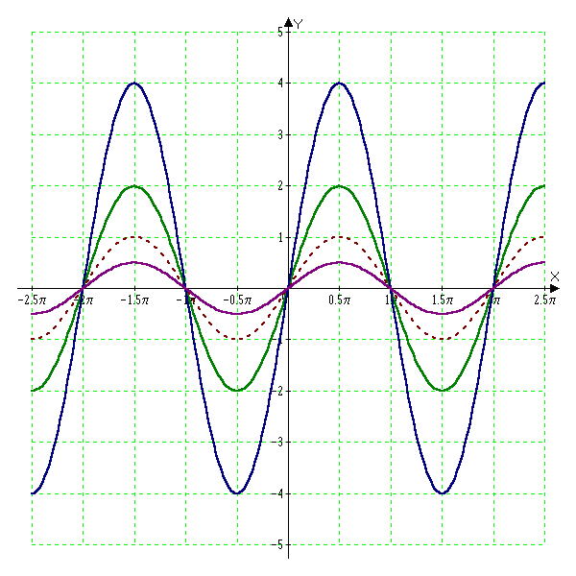
Преобразование графиков тригонометрических функций путем сжатия и растяжения
y=4sinx
y=2sinx
Y=0,5sinx
вспомнить
правило

Slide 17
Преобразование графиков тригонометрических функций путем сжатия и растяжения
График функции у = f (kx) получается из графика функции у = f(x) путем его сжатия в k раз (при k>1) вдоль оси абсцисс
График функции у = f (kx) получается из графика функции у = f(x) путем его растяжения в k раз (при 0<k<1) вдоль оси абсцисс

Slide 18
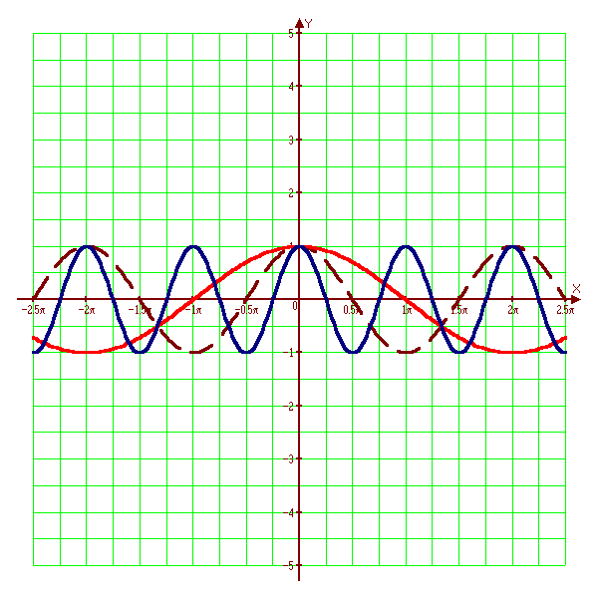
Преобразование графиков тригонометрических функций путем сжатия и растяжения
y = cos2x
y = cos 0.5x

Slide 19
Преобразование графиков тригонометрических функций путем сжатия и растяжения
Графики функций у = -f (kx) и у=-k f(x) получаются из графиков функций у = f(kx) и y= k f(x) соответственно путем их зеркального отображения относительно оси абсцисс
синус – функция нечетная, поэтому sin(-kx) = - sin (kx)
косинус –функция четная, значит cos(-kx) = cos(kx)

Slide 20
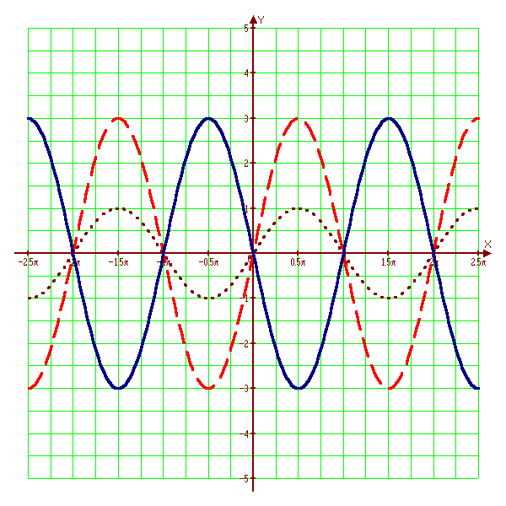
Преобразование графиков тригонометрических функций путем сжатия и растяжения
y = -3sinx
y = 3 sinx
вспомнить
правила

Slide 21
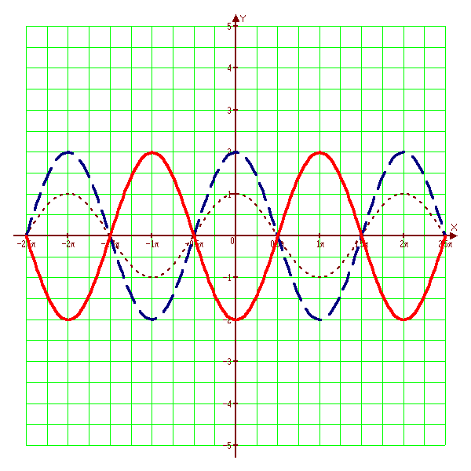
Преобразование графиков тригонометрических функций путем сжатия и растяжения
y=2cosx
y=-2cosx

Slide 22
Преобразование графиков тригонометрических функций путем сжатия и растяжения
График функции у = f (kx+b) получается из графика функции у = f(x) путем его параллельного переноса на (-в/k) единиц вдоль оси абсцисс и путем сжатия в k раз (при k>1) или растяжения в k раз ( при 0<k<1) вдоль оси абсцисс
f ( kx+b) = f ( k( x+b/k))

Slide 23
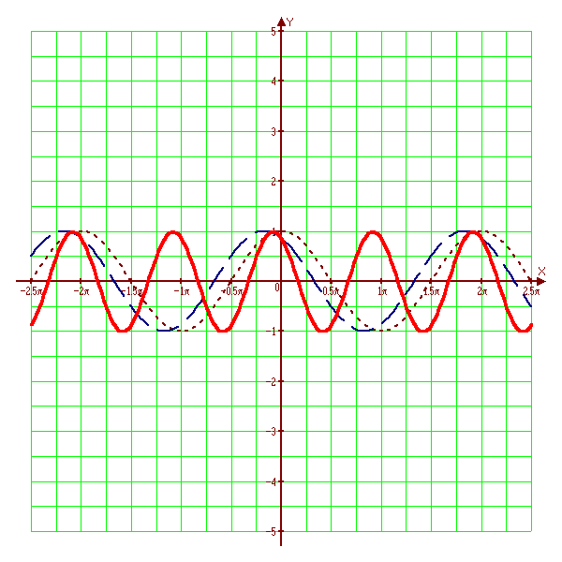
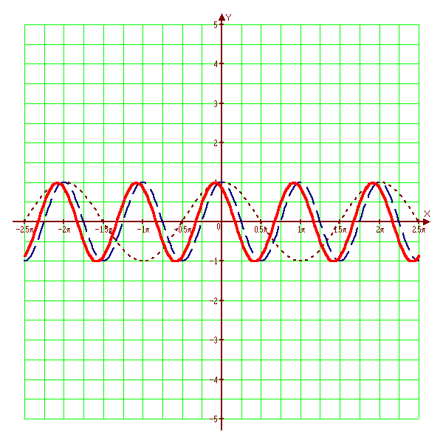
Преобразование графиков тригонометрических функций путем сжатия и растяжения
y= cos(2x+π/3)
y= cos(2(x+π/6))
y= cos(2x+π/3)
y= cos(2(x+π/6))
y=cos(x+π/6)
y=cos2x
Y= cos(2x+π/3)
Y= cos(2x+π/3)

